Slide 1


HEALTHCARE-
ASSOCIATED
INFECTIONS (HAI’S)
MARIA PUTRI SARI UTAMI
MANAGEMENT PATIENT SAFETY
STIKES NTOOKUSUMO YOGYAKARTA

Slide 2



TOPICS
Presentation Outline
  Pengertian HIA’s
  Penyebab terjadinya HIA’s
  Faktor predisposisi
  Macam-macam HIA’s
  Pencegahan HIA’s
  Terapi HIA’s

Slide 3
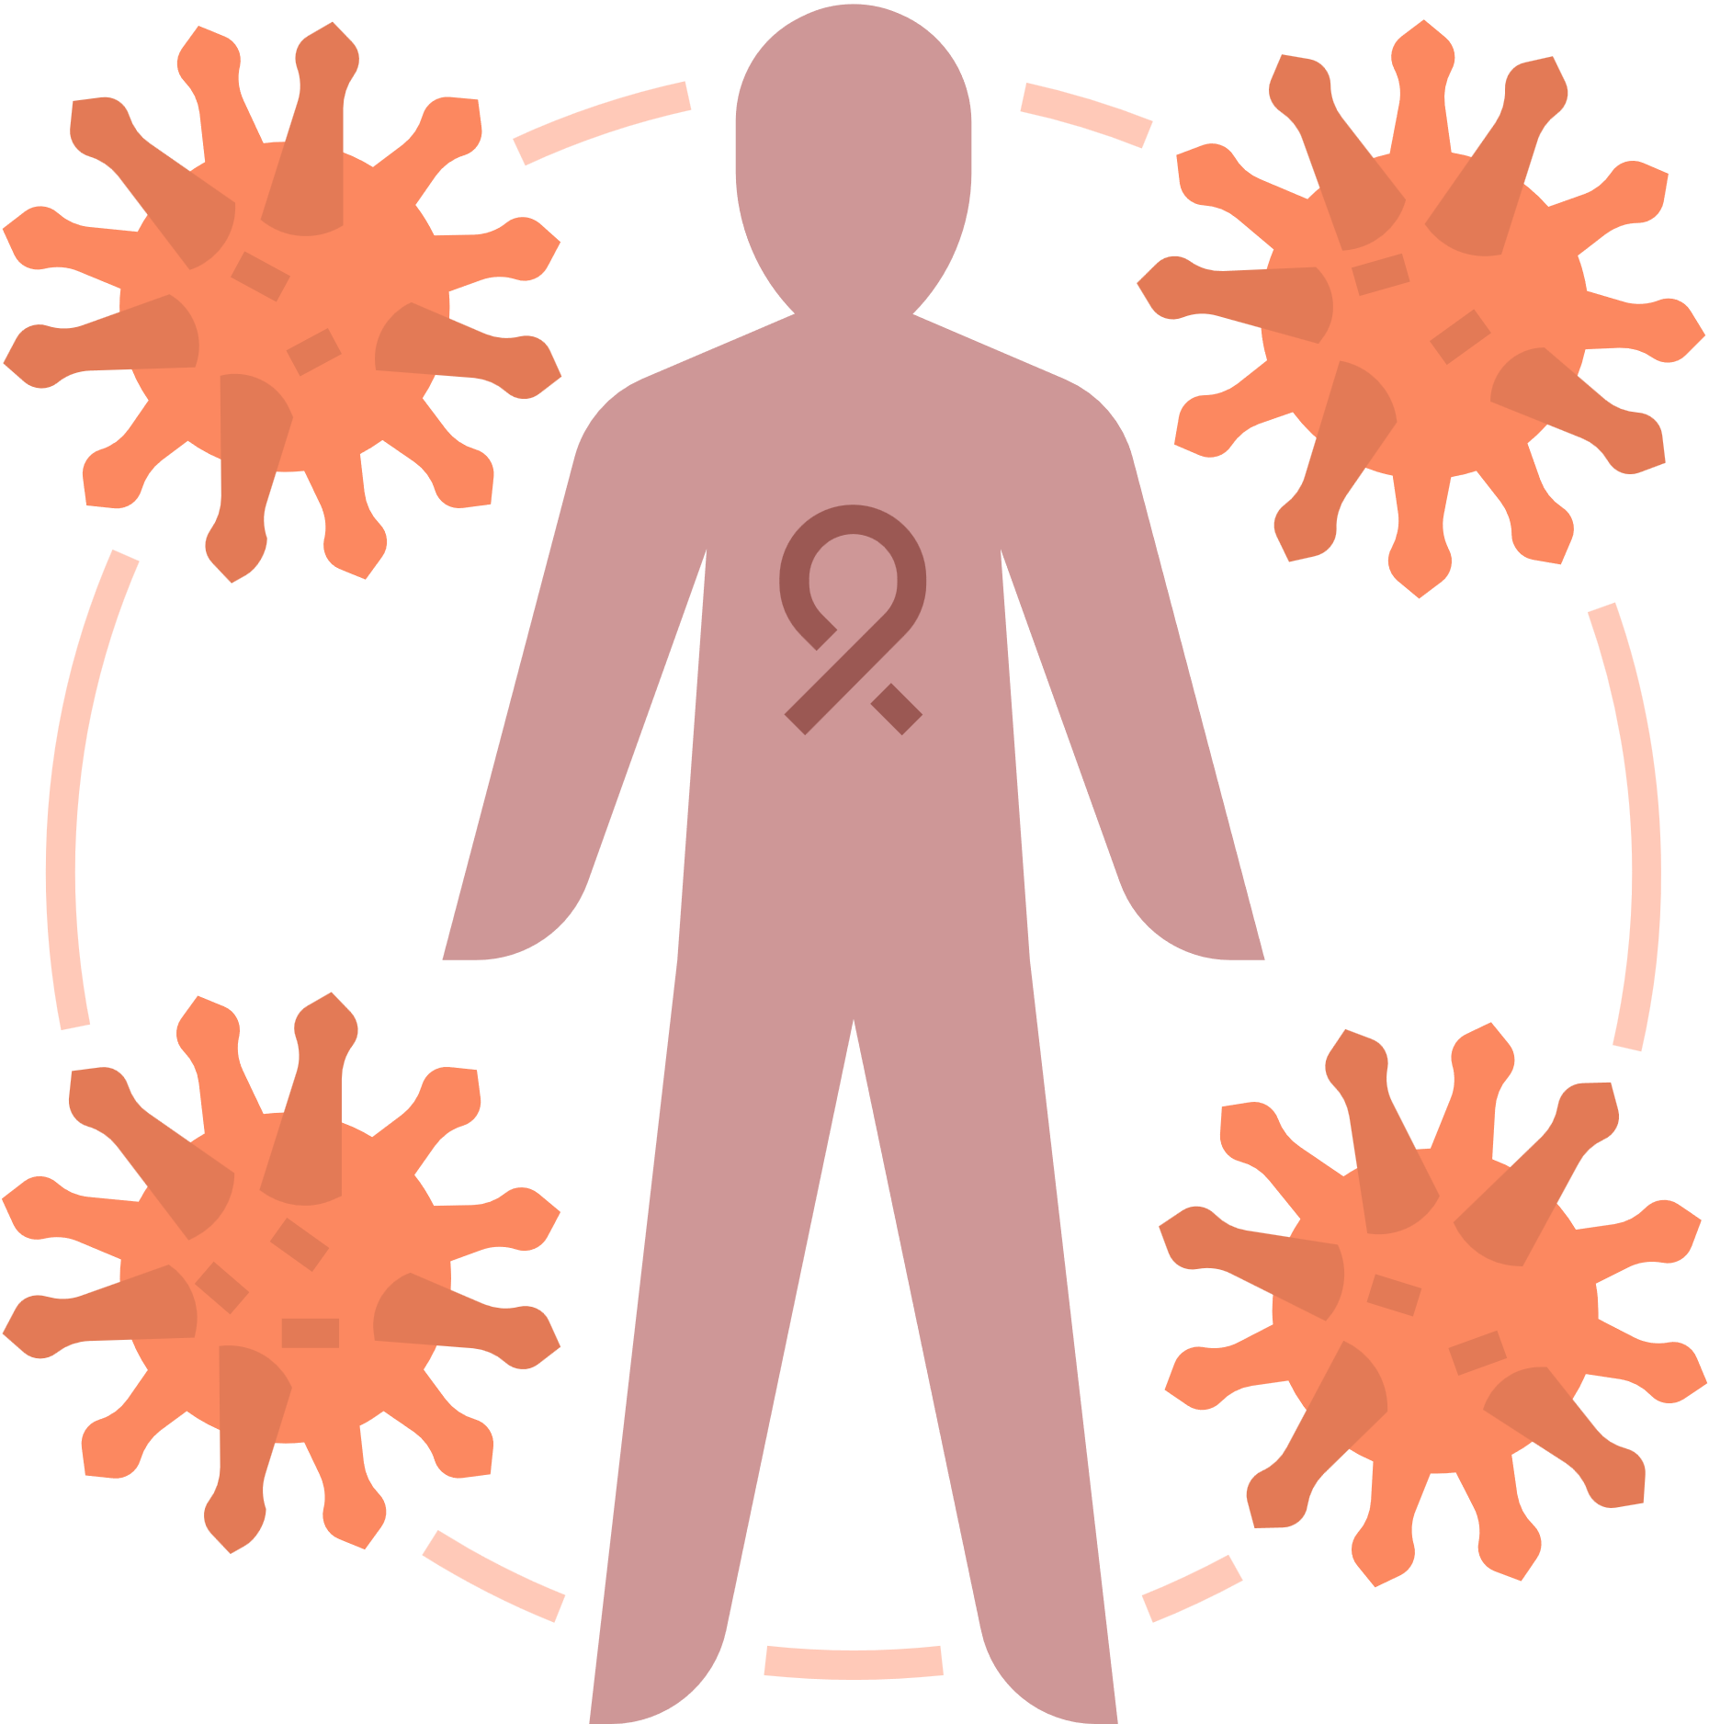
PENGERTIAN
The Centers for Disease Control and Prevention (CDC) dalam Savage dan Segal (2011) mendefinisikan HAIs merupakan infeksi yang diperoleh pasien selama mendapat perawatan medis di fasilitas kesehatan. Kondisi ini dapat muncul selama tinggal di rumah sakit atau setelah pasien dipulangkan yaitu dalam waktu 48 jam

Slide 4
PENGERTIAN
Infeksi yang terjadi pada pasien selama perawatan di rumah sakit atau fasilitas pelayanan kesehatan lainnya, dimana pada saat masuk tidak ada infeksi atau tidak masa inkubasi ,termasuk infeksi didapat di rumah sakit tapi muncul setelah pulang juga infeksi pada petugas karena pekerjaannya

Slide 5
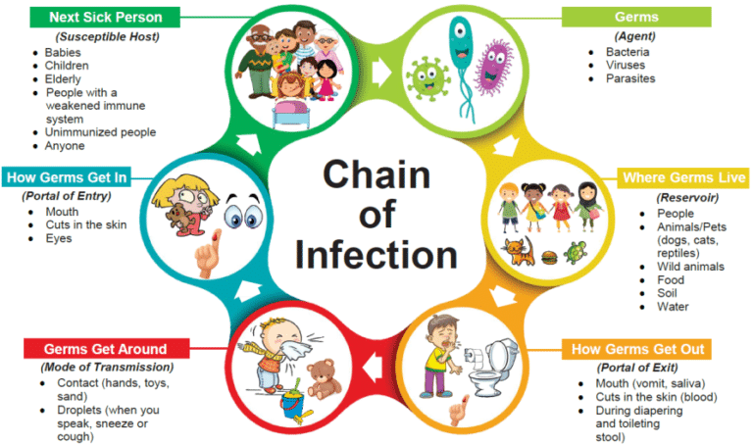

Slide 6




PENYEBAB HAI’S
INTRINSIK
EKSTRINSIK
  Usia
  Status Gizi
  Diabetes
  Perubahan respon imunitas
  Infeksi di tempat lain
  Lama rawat inap
  Pre operatif
  Obesitas
  Merokok
  Kolonisasi mikroorganisme Perioperative
  hypothermia
PETUGAS
PERALATAN
LINGKUNGAN
PENGGUNAAN ANTIBIOTIK

Slide 7

KRITERIA HAI’s
  Sewaktu pasien mulai dirawat di rumah sakit tidak didapatkan tanda klinis infeksi tersebut.
  Sewaktu pasien mulai dirawat di rumah sakit tidak sedang dalam masa inkubasi infeksi tersebut.
  Kemunculan tanda klinik infeksi tersebut lebih kurang 48 jam sejak mulai perawatan.

Slide 8
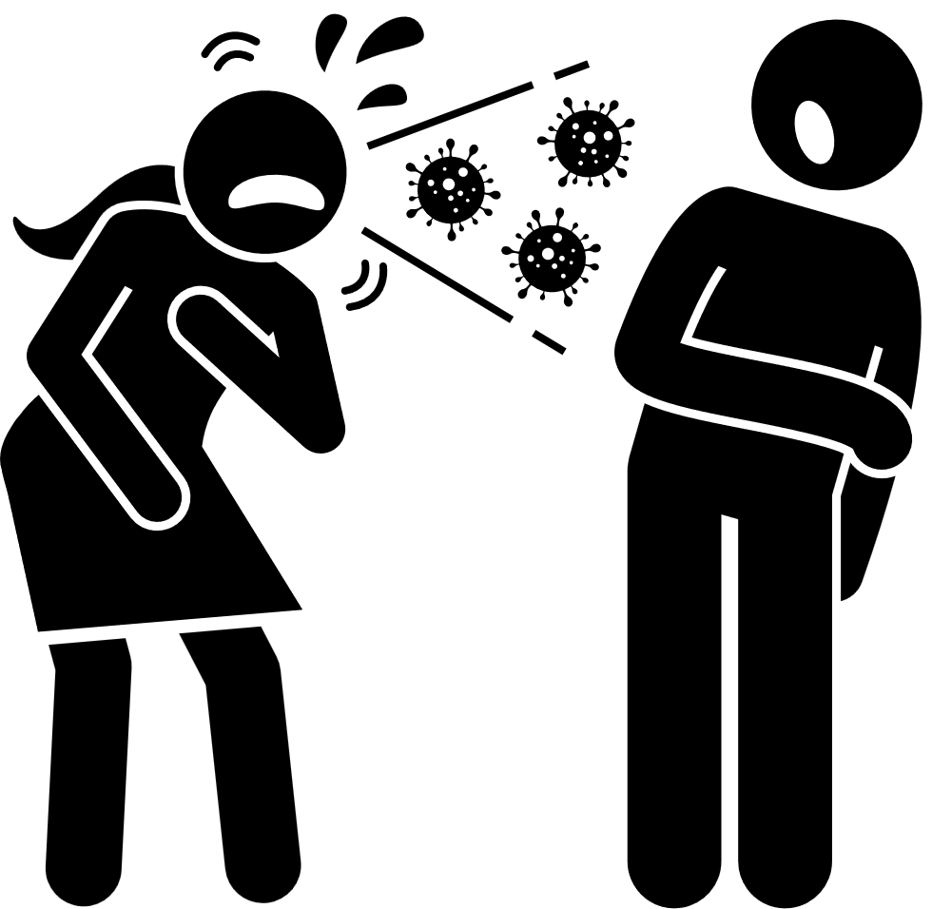

KLASIFIKASI HAI’s
INFEKSI
LINGKUNGAN
INFEKSI
SENDIRI
INFEKSI SILANG
Infeksi yang didapatkan dari orang lain atau penderita lain yang dirawat di rumah sakit baik secara langsung maupun tidak langsung. Infeksi ditularkan dari penderita atau petugas kesehatan ke penderita lainnya.
Keadaan lingkungan yang selalu dituduh sebagai penyebab infeksi nosokomial. Infeksi ini disebabkan karena kuman yang terdapat pada benda atau bahan yang bersifat tidak bernyawa dilingkungan rumah sakit seperti lingkungan kotor di rumah sakit dan alat-alat pemeriksaan kesehatan
Infeksi yang paling sering disebabkan oleh kuman yang terdapat
pada penderita itu sendiri. Perpindahan kuman dapat terjadi secara
langsung ataupun melalui benda yang dipakai sendiri oleh
penderita

Slide 9

Infeksi Aliran Darah Terkait Saluran Sentral
(CLABSI)
Infeksi Saluran Kemih terkait Kateter (CAUTI)
MACAM HAI’S
HAI’S
Infeksi Situs Bedah (SSI)
Ventilator-related Pneumonia (VAP)

Slide 10
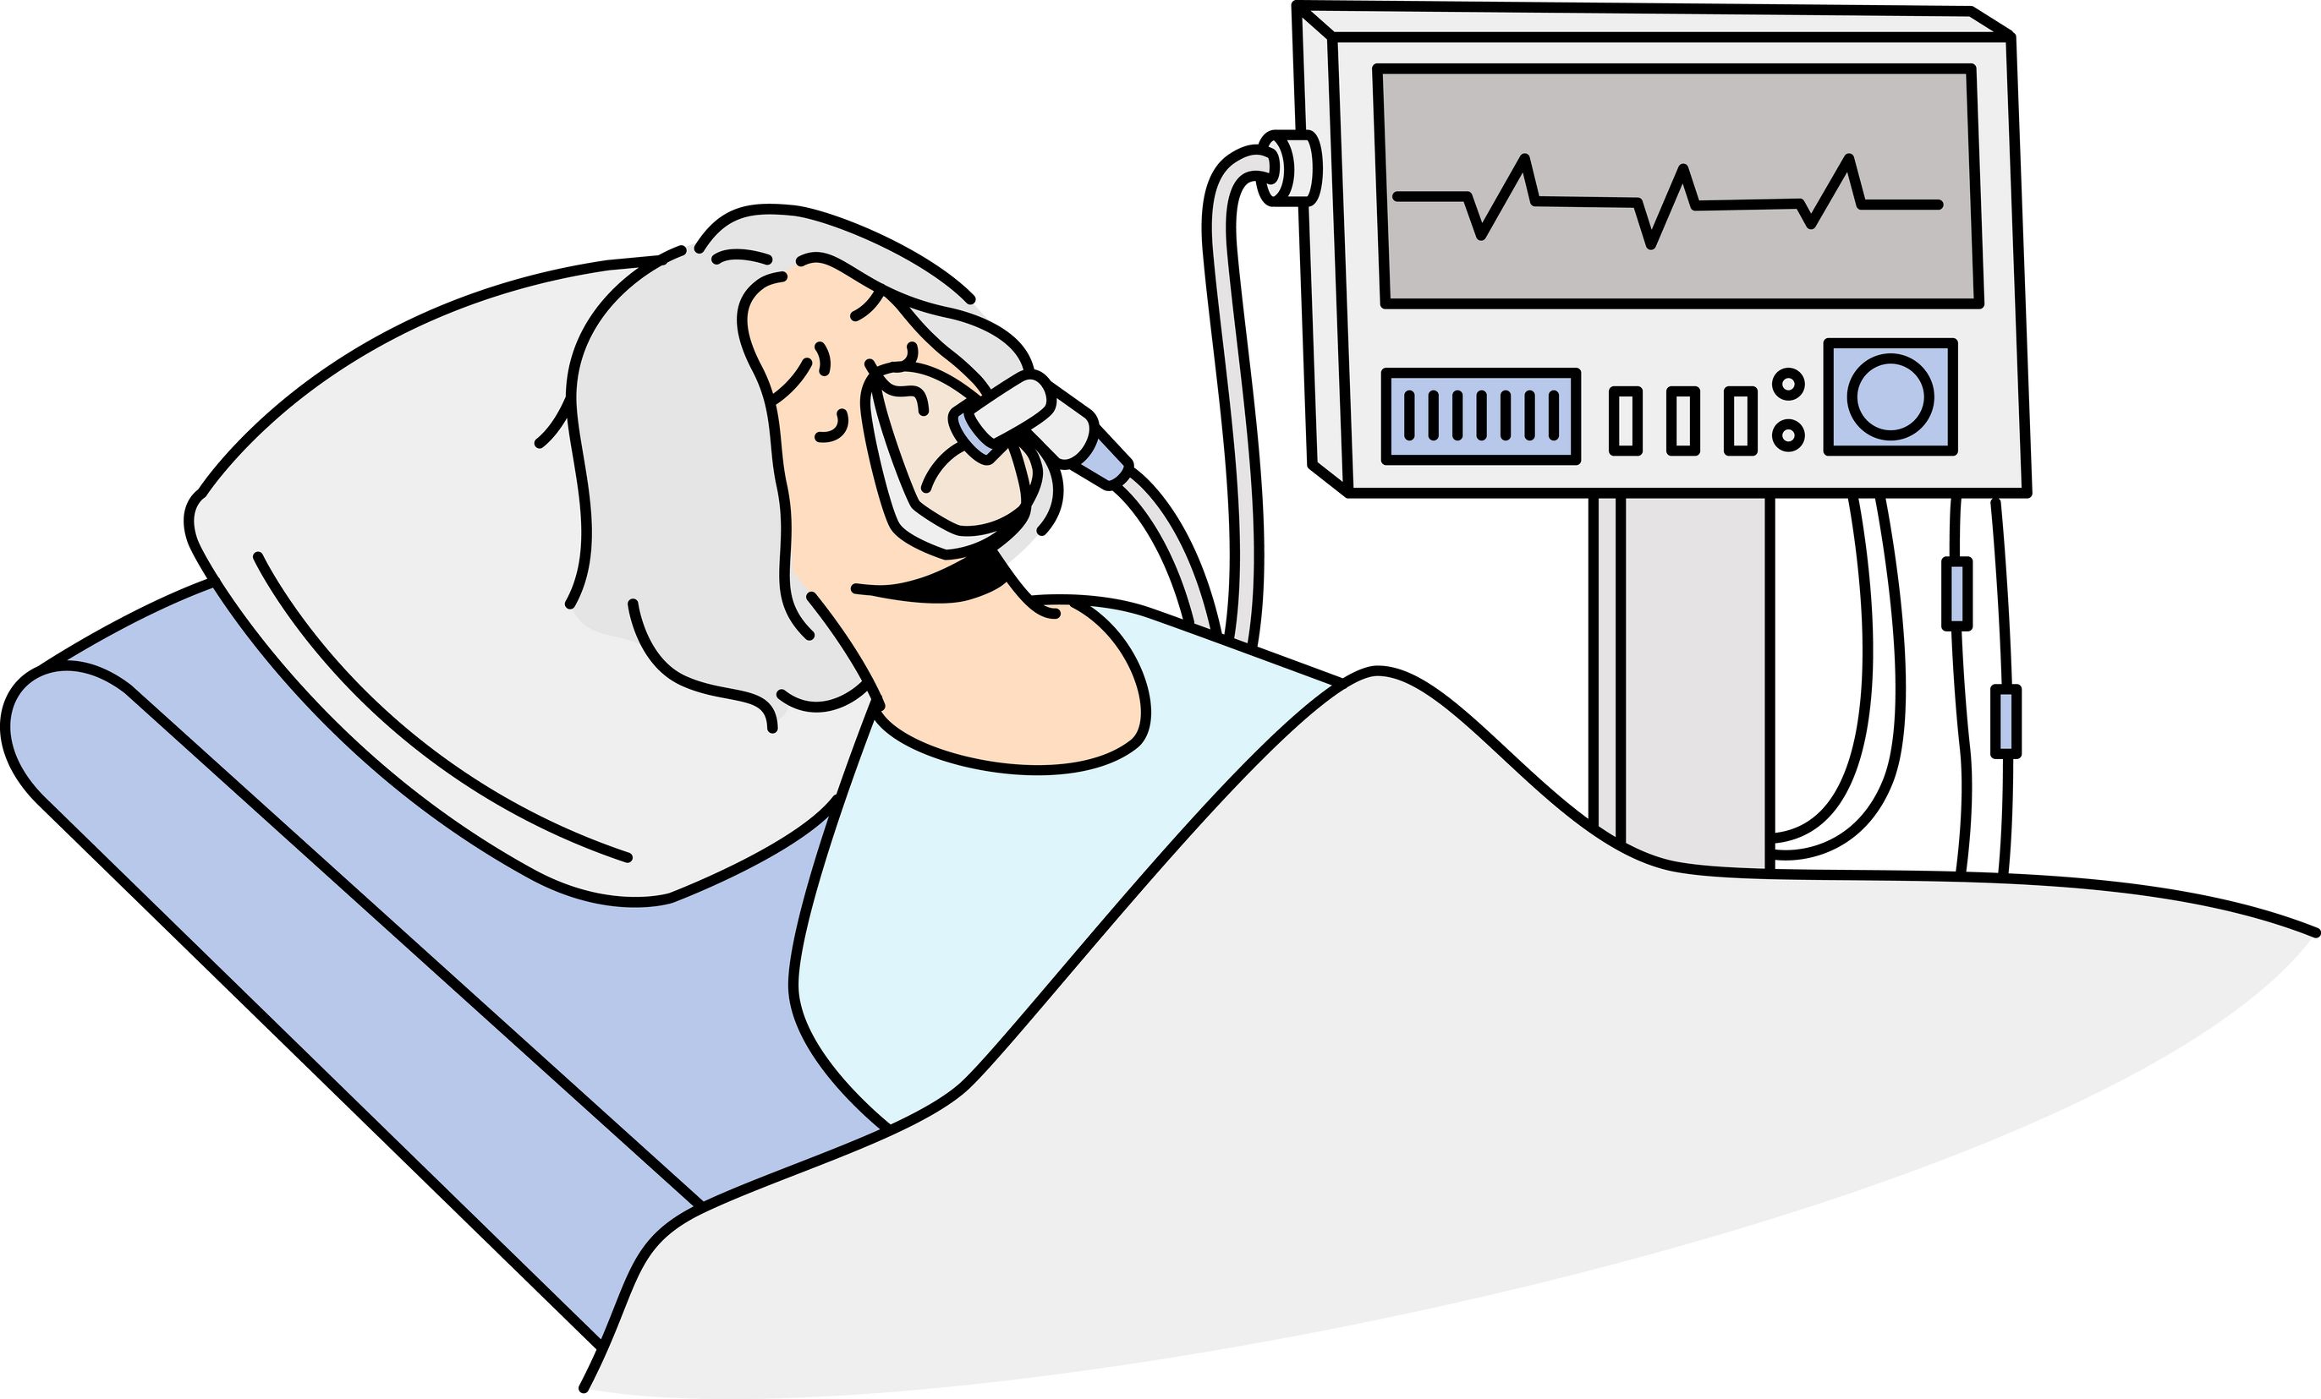

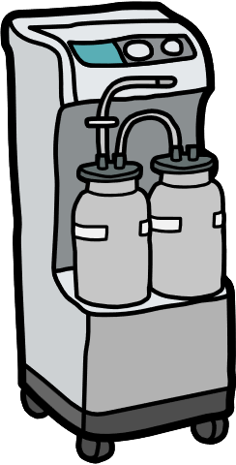
VENTILATOR
  Kebersihan tangan
  Posisi tidur 30 ° -45 °
  Kebersihan mulut
  Manajemen sekresi
  Sedasi

Slide 11
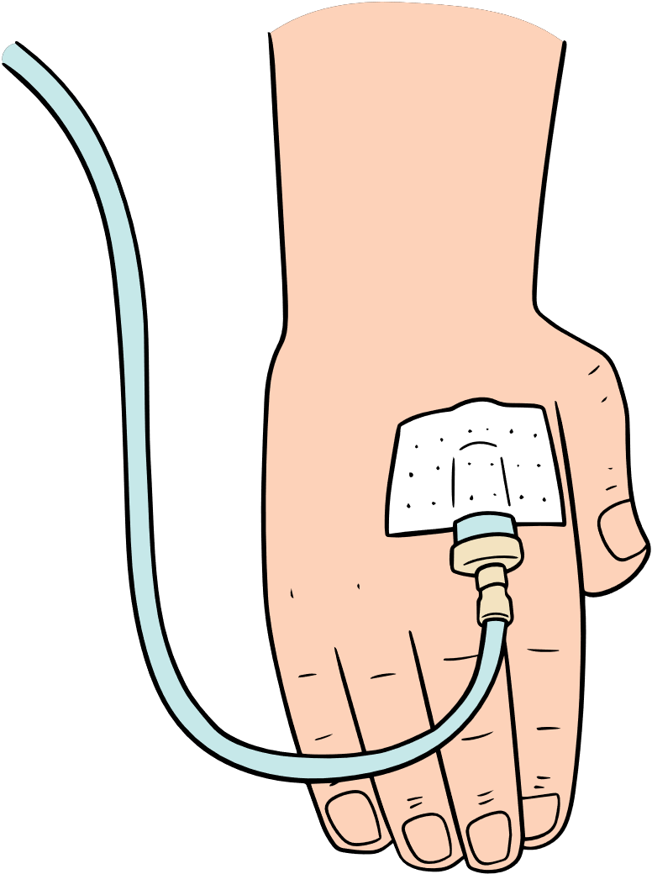
Central Line Insertion Bundle (CLIB)
  Lokasi pemilihan optimal
  Kebersihan tangan
  Alcohol-based chlorhexidine skin preparation;
  Penggunaan APD maksimal

Slide 12
Central Line Maintenance Bundle
(CLMB)
  Kaji setiap hari pentingnya pemakaian CVL
  Kebersihan tangan
  Disinfeksi hub dan pergantian devices
  Teknik dressing aseptik dan tepat
  Standar penggantian administasi set

Slide 13
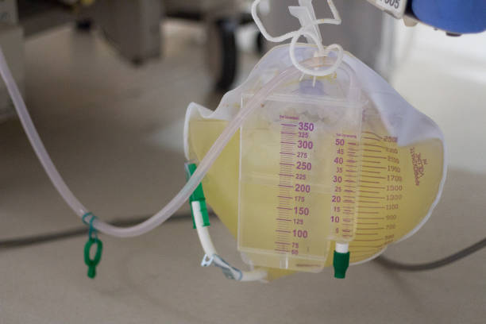
Infeksi Saluran Kemih terkait Kateter (CAUTI)
  Kaji kebutuhan
  Pemasangan oleh petugas yang terlatih
  Kebersihan tangan
  Tehnik steril

Slide 14
Infeksi Saluran Kemih terkait Kateter (CAUTI)
  Kebersihan tangan
  Perawatan kateter
  Pemeliharaan kateter
  Segera lepas jika tidak
  dibutuhkan lag

Slide 15


PENERAPAN PENCEGAHAN INFEKSI PADA TINDAKAN OPERASI
Tidak melakukan pencukuran,kecuali mengganggu jalannya operasi , Antibiotka profilaksis, Temp.tubuh normal, Gula darah normal dibawah 200
PRE OPERASI
Kebersihan tangan bedah, Preparasi kulit, Lingkungan ;pertukaran udara 15 X/jam. Kelembaban 40-60%
INTRA OPERASI
Rawat luka tehnik aseptik, Luka balutan ditutup 24-48 jam, kecuali ada indikasi lain, Nutrisi
POST OPERASI

Slide 16

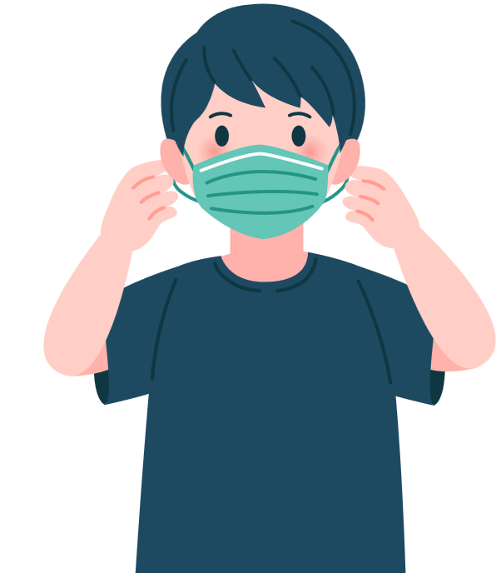


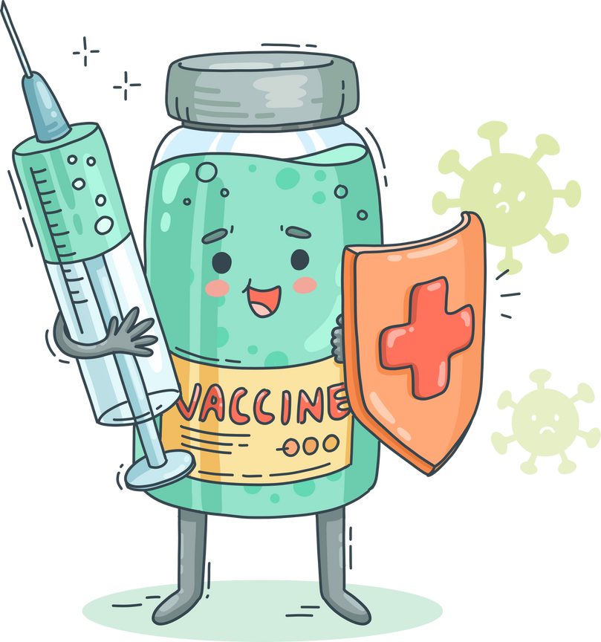

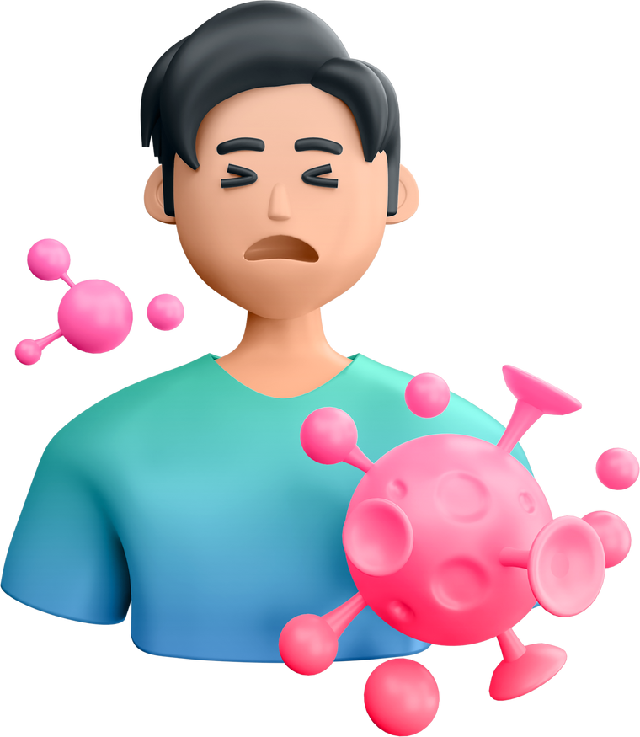
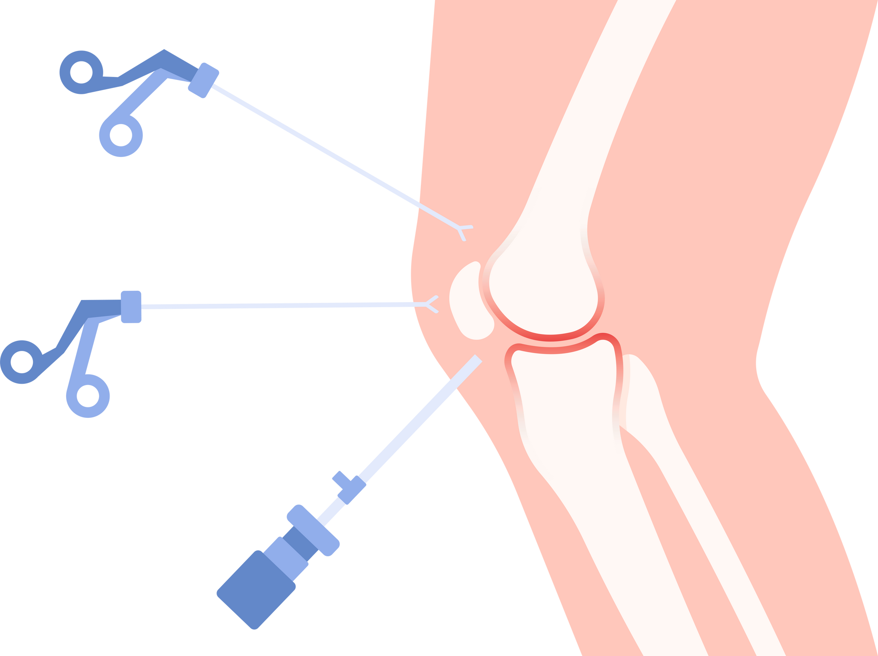
PENGENDALIAN
INFECTION CONTROL
Mengandalikan lingkungan yang memiliki resiko infeksi
PHBS
  Meningkatkan perilaku cuci tangan,
  menggunakan sarung tangan,
  tekhnik aseptic secara tepat,
  strategi isolasi, sterilisasi dan tekhnik desinfektan
Pencegahan infeksi pada tenaga kesehatan.
Pasien terlindungi dengan penggunaan profilaksis antimikroba secara tepat, nutrisi , dan vaksinasi
Memberikan pendidikan secara terus menerus untuk meningkatkan pelayanan asuhan keperawatanan
Meminimalisir prosedur invasive dan mempromosikan penggunaan antimiktoba yang optimal untuk membatasi risiko terjadinya infeksi endogenous
Mengidentifikasi dan mengendalikan wabah, serta surveilans infeksi.

Slide 17

Manajemen penanggulangan Infeksi nosokomial yang dapat dilakukan terhadap klien adalah:
  pemberian obat antibiotika
  isolasikan klien (jika mengalami infeksi menular)
  lakukan pemeriksaan feultur spesimen (darah;urin;sputuni;piis dtl) daa lakukan pemantauan terhadap jenis dan pola kepekaan fcuman penyebab infeksi nosokomial
  membatasi penggunaan antibiotika tertentu yang dapat dicadangkan utk menghadapi resistensi obat yg pemah digunakan
  mengawasi secara ketat pemakaian obat-obatan imunosopresif, kortikosteroid dan sitostatika
  batasi pengunjung
  tingkatkan status gizi klien
  ganti alat medis sesuai program ( cameter folley;IV line; NGT dll)
  pisahkan alat tenun kotor pada kantong khusus (jika perlu)
  gunakan alat kesehaten secara khusus seperti termometer, jika perlu

Slide 18


